Slide 1
Панельные данные
ЦМФ

Slide 2
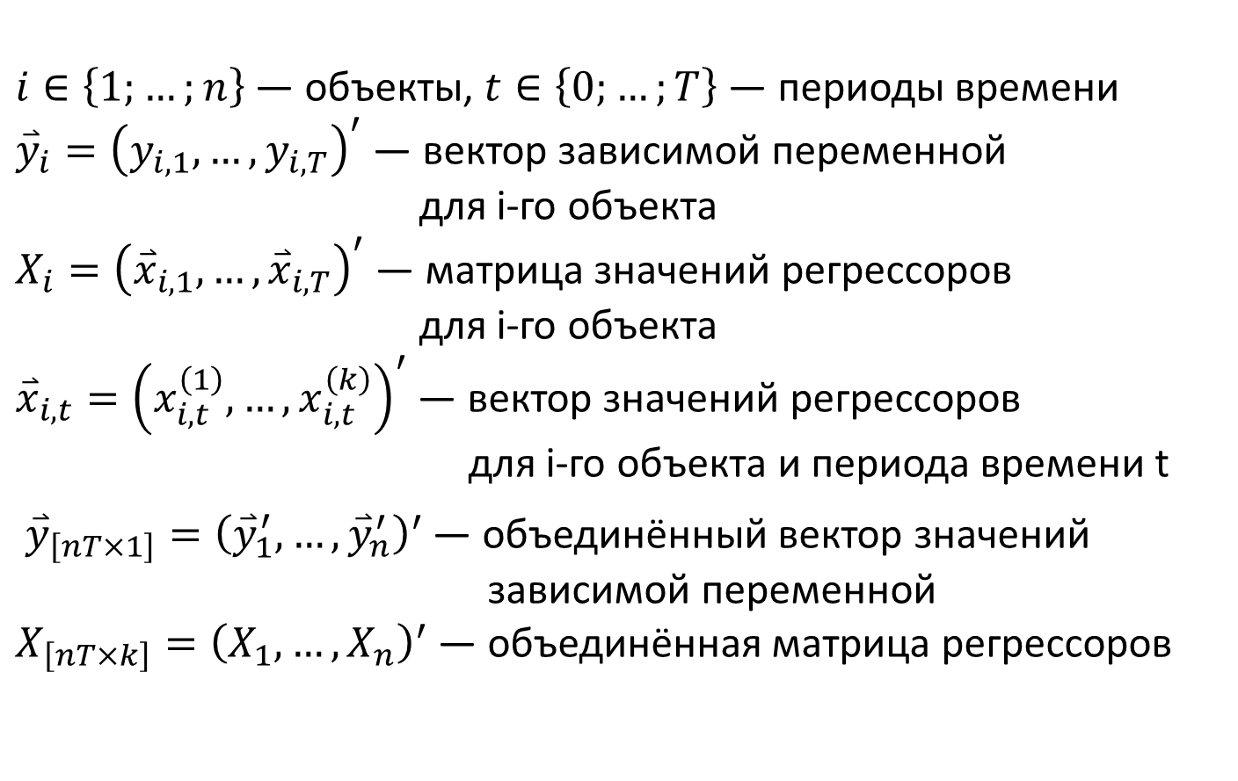
Основные обозначения
$i∈\left\{1;…;n\right\}$ — объекты, $t∈\left\{0;…;T\right\}$ — периоды времени
${\overset{⃑}{y}}_{i}={\left(y_{i,1},…,y_{i,T}\right)}^{′}$ — вектор зависимой переменной
для i-го объекта
$X_{i}={\left({\overset{⃑}{x}}_{i,1},…,{\overset{⃑}{x}}_{i,T}\right)}^{′}$ — матрица значений регрессоров
для i-го объекта
${\overset{⃑}{x}}_{i,t}={\left(x_{i,t}^{\left(1\right)},…,x_{i,t}^{\left(k\right)}\right)}^{′}$ — вектор значений регрессоров
для i-го объекта и периода времени t
${\overset{⃑}{y}}_{\left[nT×1\right]}={\left({\overset{⃑}{y}}_{1}^{′},…,{\overset{⃑}{y}}_{n}^{′}\right)}^{′}$ — объединённый вектор значений
зависимой переменной
$X_{\left[nT×k\right]}={\left(X_{1},…,X_{n}\right)}^{′}$ — объединённая матрица регрессоров

Slide 3
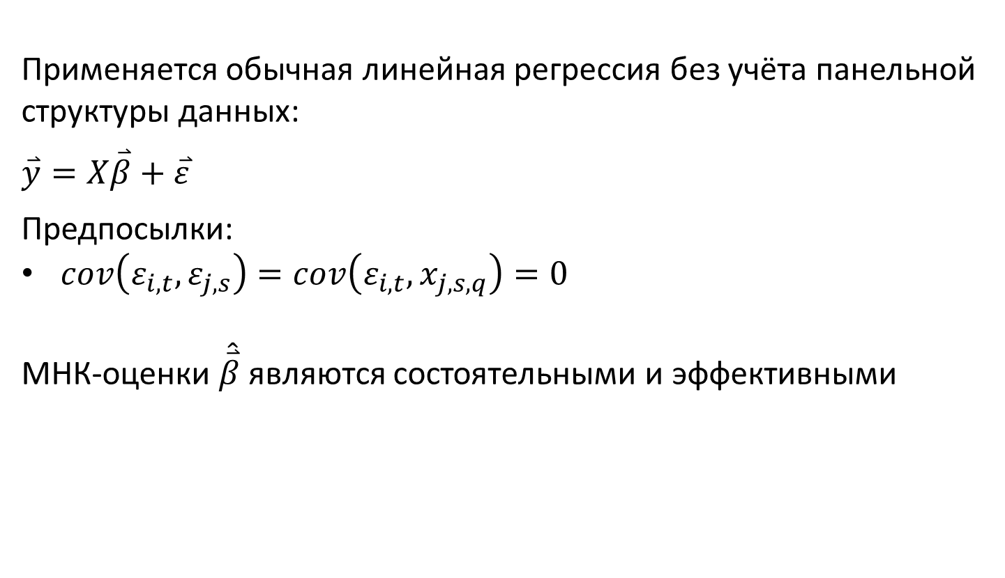
Объединённая модель регрессии (pooled model)
Применяется обычная линейная регрессия без учёта панельной структуры данных:
$\overset{⃑}{y}=X\overset{⃑}{β}+\overset{⃑}{ε}$
Предпосылки:
$cov\left(ε_{i,t},ε_{j,s}\right)=cov\left(ε_{i,t},x_{j,s,q}\right)=0$
МНК-оценки $\hat{\overset{⃑}{β}}$ являются состоятельными и эффективными

Slide 4

Модель с фиксированными эффектами (fixed effect, within model)
$y_{i,t}=α_{i}+{\overset{⃑}{x}}_{i,t}^{′}\overset{⃑}{β}+ε_{i,t}$ (1)
$α_{i}$ — индивидуальный эффект i-го объекта
Предпосылки:
$cov\left(ε_{i,t},ε_{j,s}\right)=0$
$E\left(ε_{i,t}\right)=0, var\left(ε_{i,t}\right)=σ_{ε}^{2}$
$cov\left(ε_{i,t},x_{j,s,q}\right)=0$

Slide 5
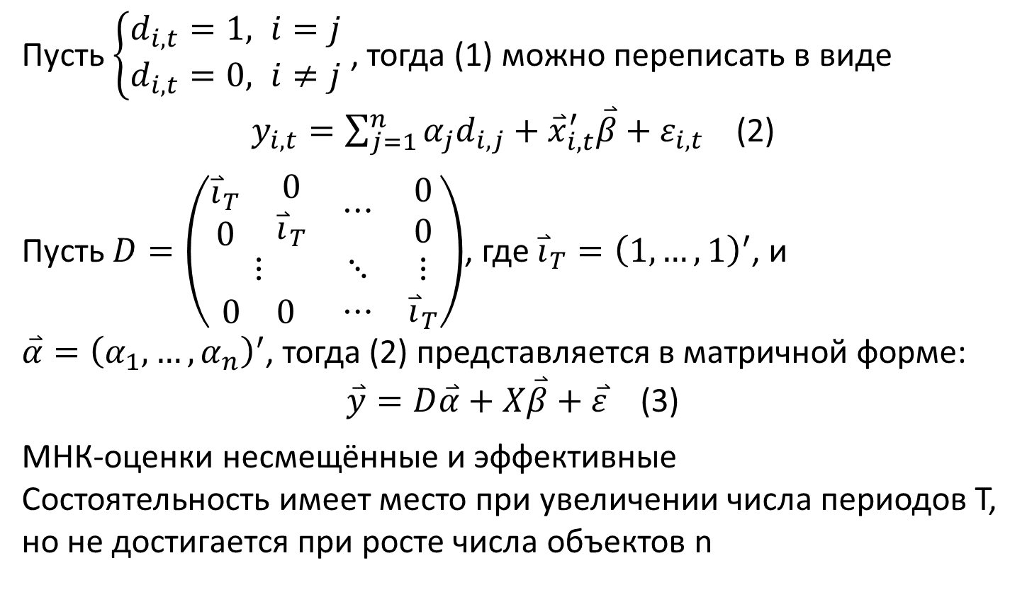
Модель с фиксированными эффектами в матричной форме
Пусть $\left\{\begin{aligned}d_{i,t}=1, i=j \\ d_{i,t}=0, i≠j\end{aligned}\right.$ , тогда (1) можно переписать в виде
$y_{i,t}=\sum_{j=1}^{n}{α_{j}d_{i,j}}+{\overset{⃑}{x}}_{i,t}^{′}\overset{⃑}{β}+ε_{i,t}$ (2)
Пусть $D=\left(\begin{matrix}\begin{matrix}\begin{matrix}{\overset{⃑}{i}}_{T} \\ 0\end{matrix} & \begin{matrix}0 \\ {\overset{⃑}{i}}_{T}\end{matrix}\end{matrix} & ⋯ & \begin{matrix}0 \\ 0\end{matrix} \\ ⋮ & ⋱ & ⋮ \\ \begin{matrix}0 & 0\end{matrix} & ⋯ & {\overset{⃑}{i}}_{T}\end{matrix}\right)$, где ${\overset{⃑}{i}}_{T}={\left(1,…,1\right)}^{′}$, и
$\overset{⃑}{α}={\left(α_{1},…,α_{n}\right)}^{′}$, тогда (2) представляется в матричной форме:
$\overset{⃑}{y}=D\overset{⃑}{α}+X\overset{⃑}{β}+\overset{⃑}{ε}$ (3)
МНК-оценки несмещённые и эффективные
Состоятельность имеет место при увеличении числа периодов T, но не достигается при росте числа объектов n

Slide 6
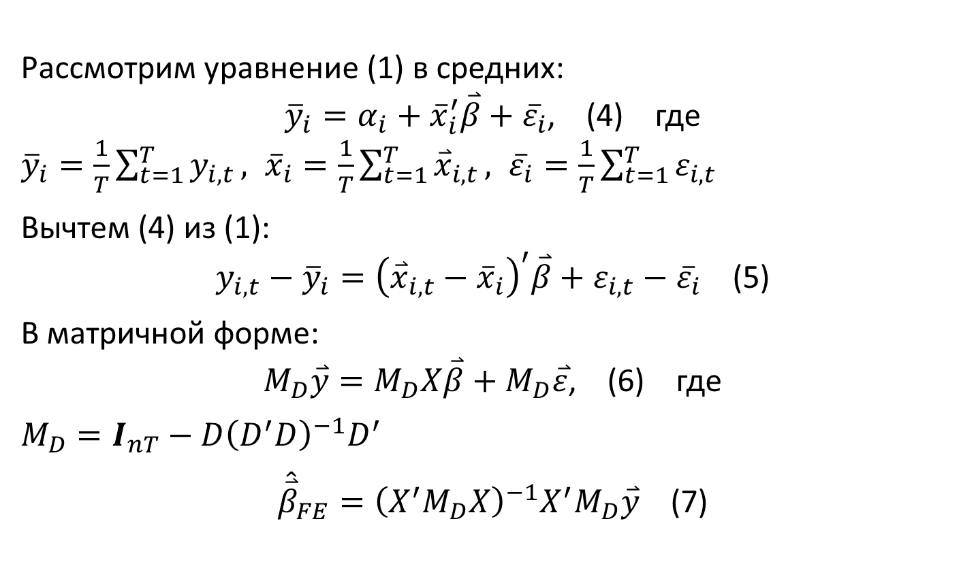
Внутригрупповое преобразование (within transformation)
Рассмотрим уравнение (1) в средних:
${\overline{y}}_{i}=α_{i}+{\overline{x}}_{i}^{′}\overset{⃑}{β}+{\overline{ε}}_{i}$, (4) где
${\overline{y}}_{i}=\frac{1}{T}\sum_{t=1}^{T}{y_{i,t}}, {\overline{x}}_{i}=\frac{1}{T}\sum_{t=1}^{T}{{\overset{⃑}{x}}_{i,t}}, {\overline{ε}}_{i}=\frac{1}{T}\sum_{t=1}^{T}{ε_{i,t}}$
Вычтем (4) из (1):
$y_{i,t}−{\overline{y}}_{i}={\left({\overset{⃑}{x}}_{i,t}−{\overline{x}}_{i}\right)}^{′}\overset{⃑}{β}+ε_{i,t}−{\overline{ε}}_{i}$ (5)
В матричной форме:
$M_{D}\overset{⃑}{y}=M_{D}X\overset{⃑}{β}+M_{D}\overset{⃑}{ε}$, (6) где
$M_{D}=I_{nT}−D{\left(D^{′}D\right)}^{−1}D^{′}$
${\hat{\overset{⃑}{β}}}_{FE}={\left(X^{′}M_{D}X\right)}^{−1}X^{′}M_{D}\overset{⃑}{y}$ (7)

Slide 7
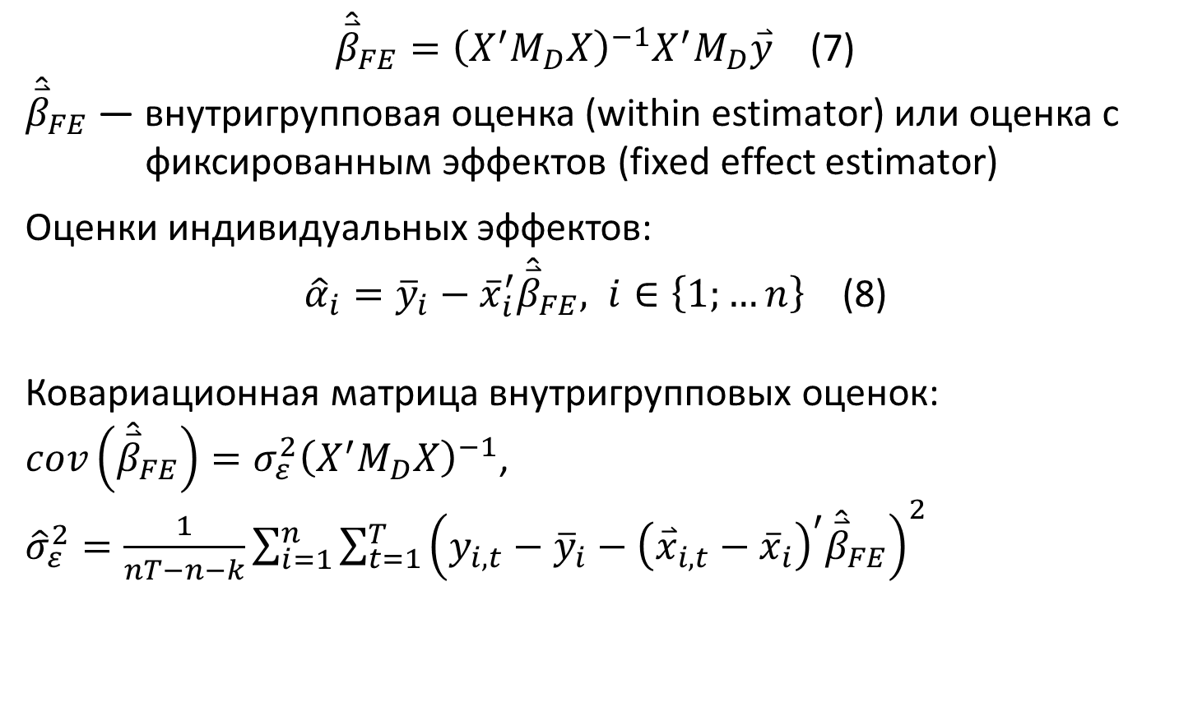
Внутригрупповые оценки и оценки индивидуальных эффектов
${\hat{\overset{⃑}{β}}}_{FE}={\left(X^{′}M_{D}X\right)}^{−1}X^{′}M_{D}\overset{⃑}{y}$ (7)
${\hat{\overset{⃑}{β}}}_{FE}$ — внутригрупповая оценка (within estimator) или оценка с
фиксированным эффектов (fixed effect estimator)
Оценки индивидуальных эффектов:
${\hat{α}}_{i}={\overline{y}}_{i}−{\overline{x}}_{i}^{′}{\hat{\overset{⃑}{β}}}_{FE}, i∈\left\{1;…n\right\}$ (8)
Ковариационная матрица внутригрупповых оценок:
$cov\left({\hat{\overset{⃑}{β}}}_{FE}\right)=σ_{ε}^{2}{\left(X^{′}M_{D}X\right)}^{−1}$,
${\hat{σ}}_{ε}^{2}=\frac{1}{nT−n−k}\sum_{i=1}^{n}{\sum_{t=1}^{T}{{\left(y_{i,t}−{\overline{y}}_{i}−{\left({\overset{⃑}{x}}_{i,t}−{\overline{x}}_{i}\right)}^{′}{\hat{\overset{⃑}{β}}}_{FE}\right)}^{2}}}$

Slide 8

Модель со случайными эффектами (random effect)
$y_{i,t}=μ+{\overset{⃑}{x}}_{i,t}^{′}\overset{⃑}{β}+u_{i}+ε_{i,t}$ (9)
Предпосылки:
$cov\left(ε_{i,t},ε_{j,s}\right)=0$
$E\left(ε_{i,t}\right)=0, var\left(ε_{i,t}\right)=σ_{ε}^{2}$
$cov\left(ε_{i,t},x_{j,s,q}\right)=0$
$cov\left(u_{i},u_{j}\right)=0$
$E\left(u_{i}\right)=0, var\left(u_{i}\right)=σ_{u}^{2}$
$cov\left(u_{i},ε_{j,s}\right)=cov\left(u_{i},x_{j,s,q}\right)=0$

Slide 9
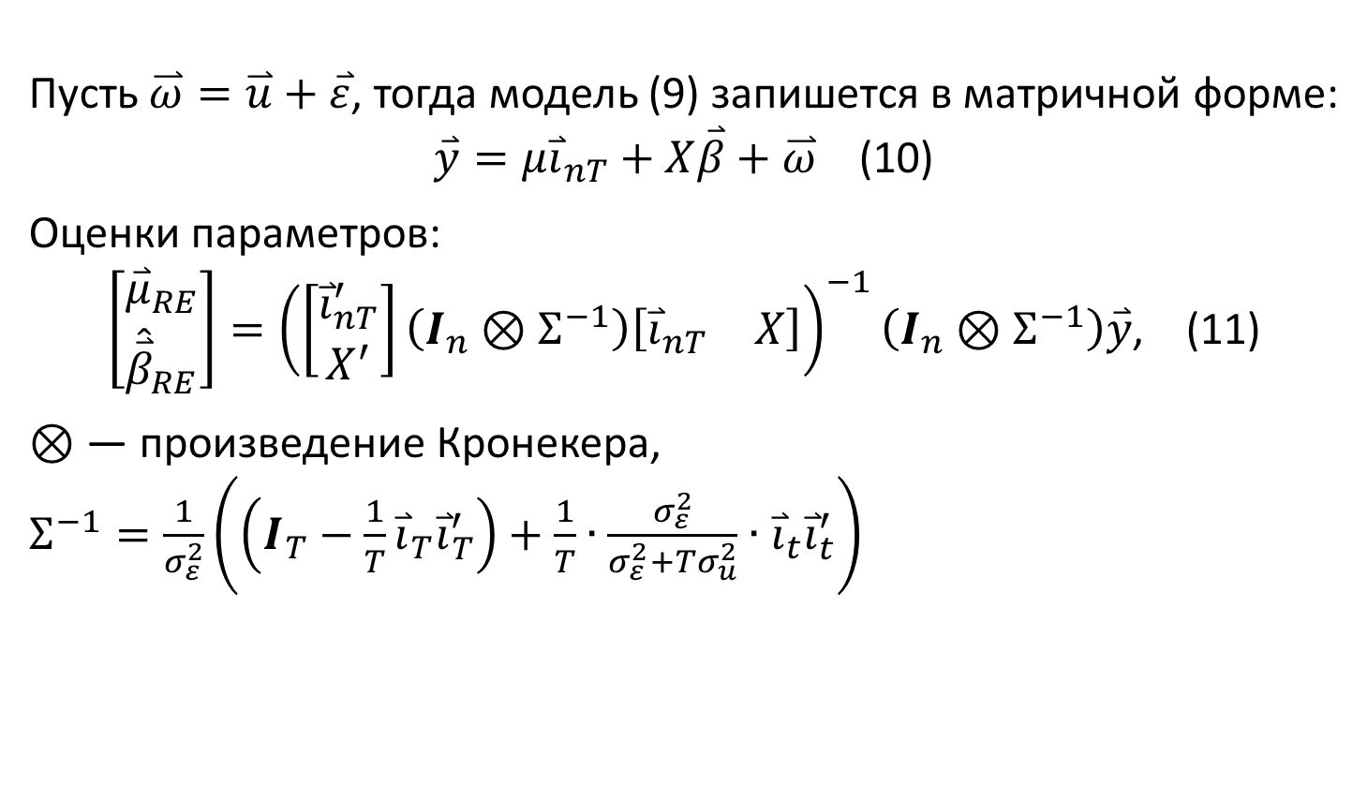
Модель со случайными эффектами в матричной форме
Пусть $\overset{⃑}{ω}=\overset{⃑}{u}+\overset{⃑}{ε}$, тогда модель (9) запишется в матричной форме:
$\overset{⃑}{y}=μ{\overset{⃑}{i}}_{nT}+X\overset{⃑}{β}+\overset{⃑}{ω}$ (10)
Оценки параметров:
$\left[\begin{matrix}{\overset{⃑}{μ}}_{RE} \\ {\hat{\overset{⃑}{β}}}_{RE}\end{matrix}\right]={\left(\left[\begin{matrix}{\overset{⃑}{i}}_{nT}^{′} \\ X^{′}\end{matrix}\right]\left(I_{n}⊗Σ^{−1}\right)\left[\begin{matrix}{\overset{⃑}{i}}_{nT} & X\end{matrix}\right]\right)}^{−1}\left(I_{n}⊗Σ^{−1}\right)\overset{⃑}{y}$, (11)
$⊗$ — произведение Кронекера,
$Σ^{−1}=\frac{1}{σ_{ε}^{2}}\left(\left(I_{T}−\frac{1}{T}{\overset{⃑}{i}}_{T}{\overset{⃑}{i}}_{T}^{′}\right)+\frac{1}{T}∙\frac{σ_{ε}^{2}}{σ_{ε}^{2}+Tσ_{u}^{2}}∙{\overset{⃑}{i}}_{t}{\overset{⃑}{i}}_{t}^{′}\right)$

Slide 10
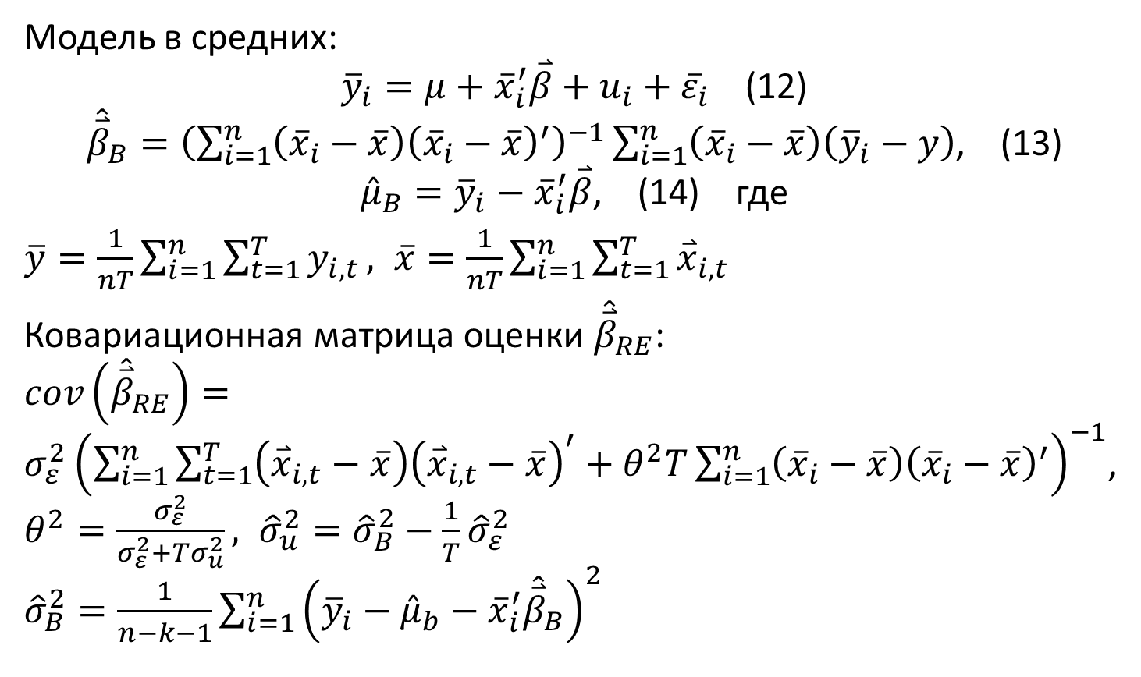
Межгрупповое преобразование (between transformation)
Модель в средних:
${\overline{y}}_{i}=μ+{\overline{x}}_{i}^{′}\overset{⃑}{β}+u_{i}+{\overline{ε}}_{i}$ (12)
${\hat{\overset{⃑}{β}}}_{B}={\left(\sum_{i=1}^{n}{\left({\overline{x}}_{i}−\overline{x}\right){\left({\overline{x}}_{i}−\overline{x}\right)}^{′}}\right)}^{−1}\sum_{i=1}^{n}{\left({\overline{x}}_{i}−\overline{x}\right)\left({\overline{y}}_{i}−y\right)}$, (13)
${\hat{μ}}_{B}={\overline{y}}_{i}−{\overline{x}}_{i}^{′}\overset{⃑}{β}$, (14) где
$\overline{y}=\frac{1}{nT}\sum_{i=1}^{n}{\sum_{t=1}^{T}{y_{i,t}}}, \overline{x}=\frac{1}{nT}\sum_{i=1}^{n}{\sum_{t=1}^{T}{{\overset{⃑}{x}}_{i,t}}}$
Ковариационная матрица оценки ${\hat{\overset{⃑}{β}}}_{RE}$:
$cov\left({\hat{\overset{⃑}{β}}}_{RE}\right)=σ_{ε}^{2}{\left(\sum_{i=1}^{n}{\sum_{t=1}^{T}{\left({\overset{⃑}{x}}_{i,t}−\overline{x}\right){\left({\overset{⃑}{x}}_{i,t}−\overline{x}\right)}^{′}}}+θ^{2}T\sum_{i=1}^{n}{\left({\overline{x}}_{i}−\overline{x}\right){\left({\overline{x}}_{i}−\overline{x}\right)}^{′}}\right)}^{−1}$,
$θ^{2}=\frac{σ_{ε}^{2}}{σ_{ε}^{2}+Tσ_{u}^{2}}, {\hat{σ}}_{u}^{2}={\hat{σ}}_{B}^{2}−\frac{1}{T}{\hat{σ}}_{ε}^{2}$
${\hat{σ}}_{B}^{2}=\frac{1}{n−k−1}\sum_{i=1}^{n}{{\left({\overline{y}}_{i}−{\hat{μ}}_{b}−{\overline{x}}_{i}^{′}{\hat{\overset{⃑}{β}}}_{B}\right)}^{2}}$

Slide 11
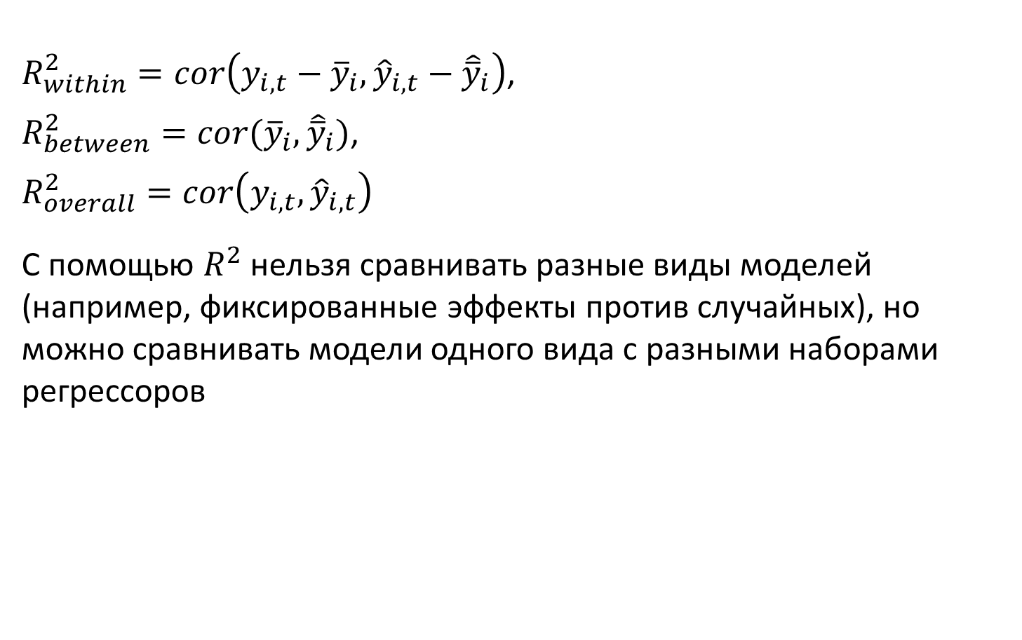
Измерители качества подгонки модели
$R_{within}^{2}=cor\left(y_{i,t}−{\overline{y}}_{i},{\hat{y}}_{i,t}−{\hat{\overline{y}}}_{i}\right)$,
$R_{between}^{2}=cor({\overline{y}}_{i},{\hat{\overline{y}}}_{i})$,
$R_{overall}^{2}=cor\left(y_{i,t},{\hat{y}}_{i,t}\right)$
С помощью $R^{2}$ нельзя сравнивать разные виды моделей (например, фиксированные эффекты против случайных), но можно сравнивать модели одного вида с разными наборами регрессоров

Slide 12
Выбор вида модели (содержательный аспект)
Простая регрессия предполагает, что между объектами нет индивидуальных различий
Модель с фиксированными эффектами (МФЭ) — индивидуальные различия значимы, и в выборке представлена вся совокупность объектов
Случайные эффекты (МСЭ) — различия значимы, но выборка неполна
В МФЭ индивидуальный эффект коррелирован с регрессорами, в МСЭ — нет
МФЭ состоятельна в любом случае, но при отсутствии корреляции неэффективна; МСЭ в коррелированном случае несостоятельна

Slide 13
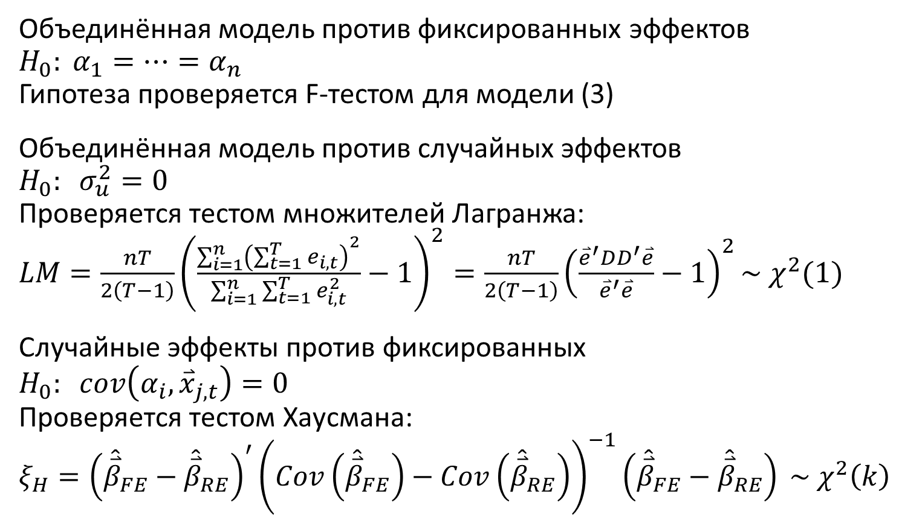
Выбор вида модели (проверка статистических гипотез)
Объединённая модель против фиксированных эффектов
$H_{0}: α_{1}=…=α_{n}$
Гипотеза проверяется F-тестом для модели (3)
Объединённая модель против случайных эффектов
$H_{0}: σ_{u}^{2}=0$
Проверяется тестом множителей Лагранжа:
$LM=\frac{nT}{2\left(T−1\right)}{\left(\frac{\sum_{i=1}^{n}{{\left(\sum_{t=1}^{T}{e_{i,t}}\right)}^{2}}}{\sum_{i=1}^{n}{\sum_{t=1}^{T}{e_{i,t}^{2}}}}−1\right)}^{2}=\frac{nT}{2\left(T−1\right)}{\left(\frac{{\overset{⃑}{e}}^{′}DD^{′}\overset{⃑}{e}}{{\overset{⃑}{e}}^{′}\overset{⃑}{e}}−1\right)}^{2}\sim χ^{2}(1)$
Случайные эффекты против фиксированных
$H_{0}: cov\left(α_{i},{\overset{⃑}{x}}_{j,t}\right)=0$
Проверяется тестом Хаусмана:
$ξ_{H}={\left({\hat{\overset{⃑}{β}}}_{FE}−{\hat{\overset{⃑}{β}}}_{RE}\right)}^{′}{\left(Cov\left({\hat{\overset{⃑}{β}}}_{FE}\right)−Cov\left({\hat{\overset{⃑}{β}}}_{RE}\right)\right)}^{−1}\left({\hat{\overset{⃑}{β}}}_{FE}−{\hat{\overset{⃑}{β}}}_{RE}\right) \sim χ^{2}\left(k\right)$

Slide 14
Панельная регрессия в R
# исходные данные
library(plm)
data(Gasoline)
head(Gasoline)
country year lgaspcar lincomep lrpmg lcarpcap
1 AUSTRIA 1960 4.173244 -6.474277 -0.3345476 -9.766840
2 AUSTRIA 1961 4.100989 -6.426006 -0.3513276 -9.608622
3 AUSTRIA 1962 4.073177 -6.407308 -0.3795177 -9.457257
4 AUSTRIA 1963 4.059509 -6.370679 -0.4142514 -9.343155
5 AUSTRIA 1964 4.037689 -6.322247 -0.4453354 -9.237739
6 AUSTRIA 1965 4.033983 -6.294668 -0.4970607 -9.123903

Slide 15
Объединённая регрессия
model.formula <- lgaspcar ~ lincomep + lrpmg + lcarpcap
gas.ls <- plm(model.formula,data=Gasoline,index=c("country","year"),
model="pooling",effect="individual")
summary(gas.ls)
Balanced Panel: n=18, T=19, N=342
Residuals :
Min. 1st Qu. Median 3rd Qu. Max.
-0.3840 -0.1530 -0.0498 0.1650 0.5970
Coefficients :
Estimate Std. Error t-value Pr(>|t|)
(Intercept) 2.391326 0.116934 20.450 < 2.2e-16 ***
lincomep 0.889962 0.035806 24.855 < 2.2e-16 ***
lrpmg -0.891798 0.030315 -29.418 < 2.2e-16 ***
lcarpcap -0.763373 0.018608 -41.023 < 2.2e-16 ***
---
Total Sum of Squares: 102.74 Residual Sum of Squares: 14.904
R-Squared: 0.85494 Adj. R-Squared: 0.84494

Slide 16
Модель с фиксированными эффектами
gas.fe <- plm(model.formula,data=Gasoline,index=c("country","year"),
model="within",effect="individual")
summary(gas.fe)
Balanced Panel: n=18, T=19, N=342
Residuals :
Min. 1st Qu. Median 3rd Qu. Max.
-0.37900 -0.03980 0.00465 0.04540 0.36300
Coefficients :
Estimate Std. Error t-value Pr(>|t|)
lincomep 0.662250 0.073386 9.0242 < 2.2e-16 ***
lrpmg -0.321702 0.044099 -7.2950 2.355e-12 ***
lcarpcap -0.640483 0.029679 -21.5804 < 2.2e-16 ***
---
Total Sum of Squares: 17.061 Residual Sum of Squares: 2.7365
R-Squared : 0.8396 Adj. R-Squared : 0.78805

Slide 17
Извлечение индивидуальных эффектов
summary(fixef(gas.fe))
Estimate Std. Error t-value Pr(>|t|)
AUSTRIA 2.28586 0.22832 10.0115 < 2.2e-16 ***
BELGIUM 2.16555 0.21290 10.1718 < 2.2e-16 ***
CANADA 3.04184 0.21864 13.9129 < 2.2e-16 ***
DENMARK 2.38946 0.20809 11.4830 < 2.2e-16 ***
FRANCE 2.20477 0.21647 10.1851 < 2.2e-16 ***
GERMANY 2.14987 0.21788 9.8670 < 2.2e-16 ***
GREECE 2.33711 0.21488 10.8761 < 2.2e-16 ***
IRELAND 2.59233 0.24369 10.6380 < 2.2e-16 ***
ITALY 2.23255 0.23954 9.3201 < 2.2e-16 ***
JAPAN 2.37593 0.21184 11.2159 < 2.2e-16 ***
NETHERLA 2.23479 0.21417 10.4345 < 2.2e-16 ***
NORWAY 2.21670 0.20304 10.9174 < 2.2e-16 ***
SPAIN 1.68178 0.16246 10.3517 < 2.2e-16 ***
SWEDEN 3.02634 0.39451 7.6711 1.71e-14 ***
SWITZERL 2.40250 0.22909 10.4870 < 2.2e-16 ***
TURKEY 2.50999 0.23566 10.6510 < 2.2e-16 ***
U.K. 2.34545 0.22728 10.3195 < 2.2e-16 ***
U.S.A. 3.05525 0.21960 13.9128 < 2.2e-16 ***

Slide 18
Модель со случайными эффектами
gas.fe <- plm(model.formula,data=Gasoline,index=c("country","year"),
model="random",effect="individual")
summary(gas.fe)
Balanced Panel: n=18, T=19, N=342
Effects:
var std.dev share
idiosyncratic 0.008525 0.092330 0.182
individual 0.038238 0.195545 0.818
theta: 0.8923
Coefficients :
Estimate Std. Error t-value Pr(>|t|)
(Intercept) 1.996698 0.184326 10.8324 < 2.2e-16 ***
lincomep 0.554986 0.059128 9.3861 < 2.2e-16 ***
lrpmg -0.420389 0.039978 -10.5155 < 2.2e-16 ***
lcarpcap -0.606840 0.025515 -23.7836 < 2.2e-16 ***
---
R-Squared : 0.82931 Adj. R-Squared : 0.81961

Slide 19
Проверка статистических гипотез
# объединённая регрессия против фиксированных эффектов
pooltest(model.formula,data=Gasoline,index=c("country","year"),
model="within",effect="individual")
F = 27.3352, df1 = 51, df2 = 270, p-value < 2.2e-16
alternative hypothesis: unstability
# объединённая регрессия против случайных эффектов
plmtest(model.formula,data=Gasoline,index=c("country","year"),
effect="individual",type="bp")
chisq = 1465.552, df = 1, p-value < 2.2e-16
alternative hypothesis: significant effects
# случайные эффекты против фиксированных
phtest(model.formula,data=Gasoline,index=c("country","year"),
model=c("within","random"),effect="individual")
chisq = 302.8037, df = 3, p-value < 2.2e-16
alternative hypothesis: one model is inconsistent

Slide 20
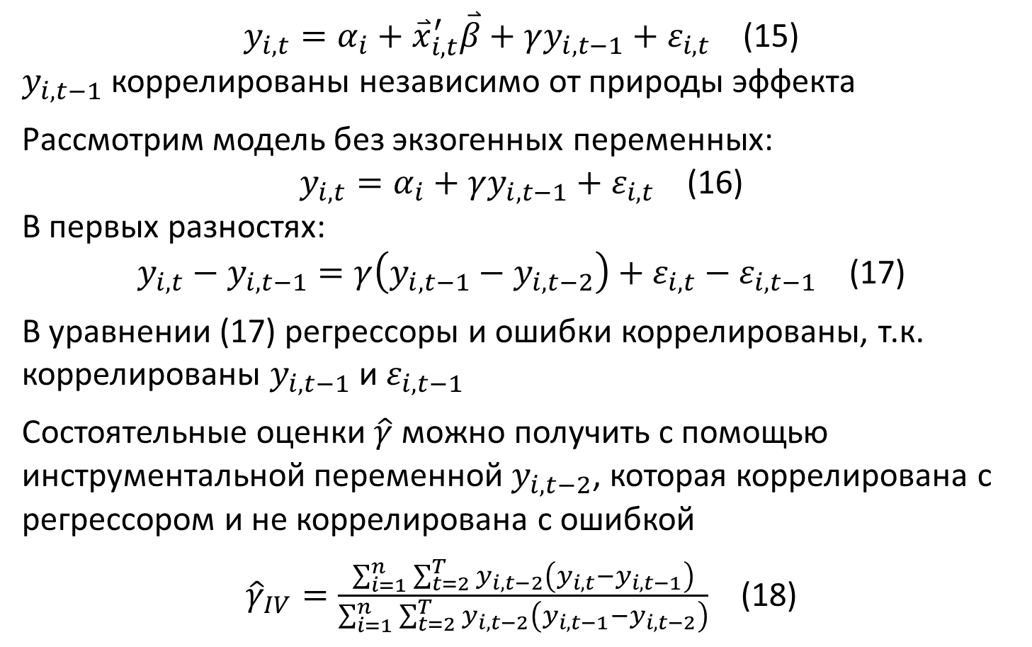
Динамическая модель
$y_{i,t}=α_{i}+{\overset{⃑}{x}}_{i,t}^{′}\overset{⃑}{β}+γy_{i,t−1}+ε_{i,t}$ (15)
$y_{i,t−1}$ коррелированы независимо от природы эффекта
Рассмотрим модель без экзогенных переменных:
$y_{i,t}=α_{i}+γy_{i,t−1}+ε_{i,t}$ (16)
В первых разностях:
$y_{i,t}−y_{i,t−1}=γ\left(y_{i,t−1}−y_{i,t−2}\right)+ε_{i,t}−ε_{i,t−1}$ (17)
В уравнении (17) регрессоры и ошибки коррелированы, т.к. коррелированы $y_{i,t−1}$ и $ε_{i,t−1}$
Состоятельные оценки $\hat{γ}$ можно получить с помощью инструментальной переменной $y_{i,t−2}$, которая коррелирована с регрессором и не коррелирована с ошибкой
${\hat{γ}}_{IV}=\frac{\sum_{i=1}^{n}{\sum_{t=2}^{T}{y_{i,t−2}\left(y_{i,t}−y_{i,t−1}\right)}}}{\sum_{i=1}^{n}{\sum_{t=2}^{T}{y_{i,t−2}\left(y_{i,t−1}−y_{i,t−2}\right)}}}$ (18)

Slide 21
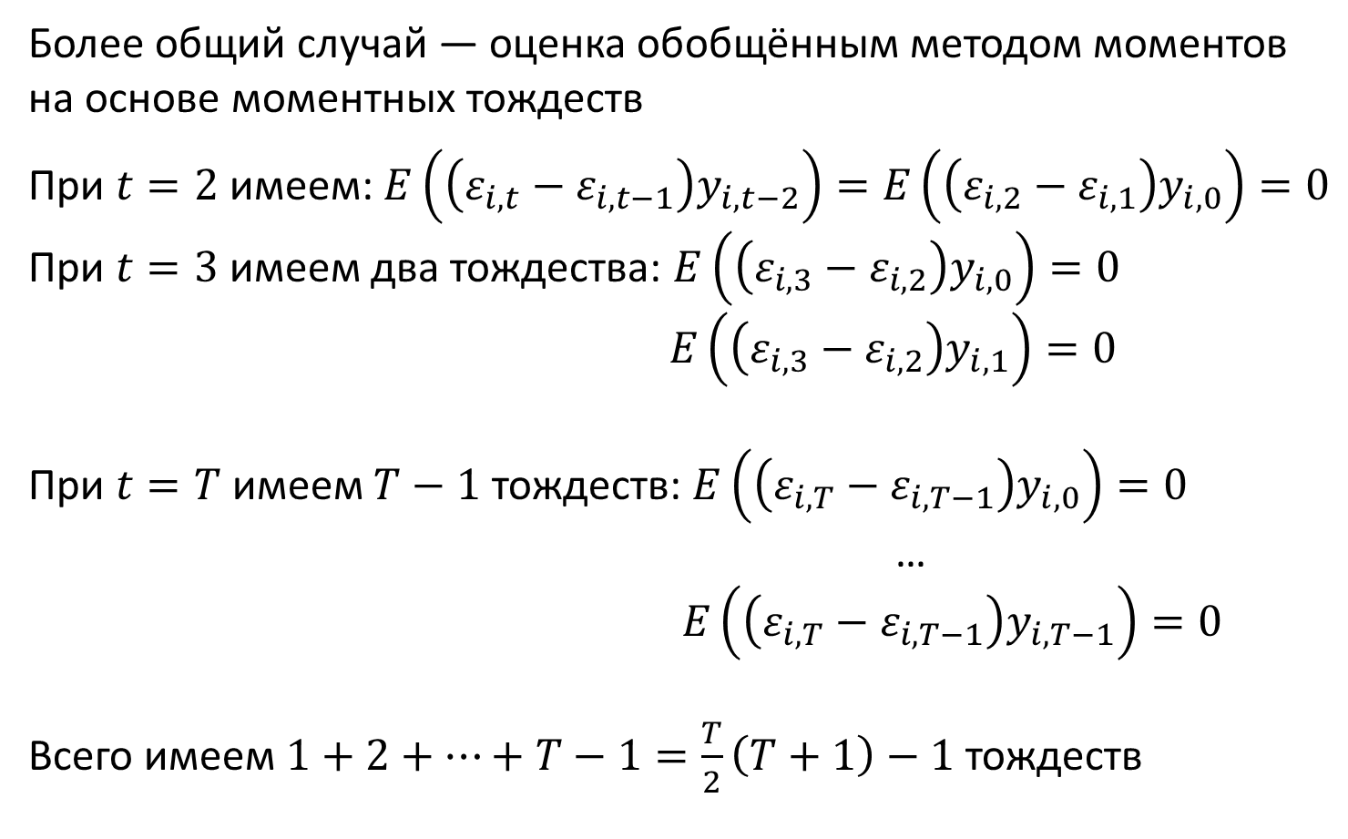
Моментные тождества
Более общий случай — оценка обобщённым методом моментов на основе моментных тождеств
При $t=2$ имеем: $E\left(\left(ε_{i,t}−ε_{i,t−1}\right)y_{i,t−2}\right)=E\left(\left(ε_{i,2}−ε_{i,1}\right)y_{i,0}\right)=0$
При $t=3$ имеем два тождества: $E\left(\left(ε_{i,3}−ε_{i,2}\right)y_{i,0}\right)=0$
$E\left(\left(ε_{i,3}−ε_{i,2}\right)y_{i,1}\right)=0$
При $t=T$ имеем $T−1$ тождеств: $E\left(\left(ε_{i,T}−ε_{i,T−1}\right)y_{i,0}\right)=0$
…
$E\left(\left(ε_{i,T}−ε_{i,T−1}\right)y_{i,T−1}\right)=0$
Всего имеем $1+2+…+T−1=\frac{T}{2}\left(T+1\right)−1$ тождеств

Slide 22
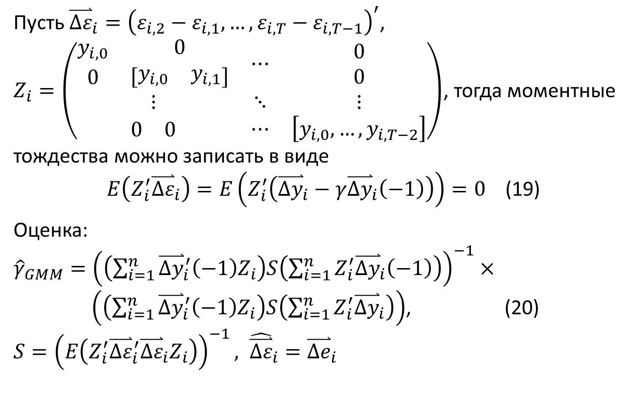
Оценка обобщённым методом моментов
Пусть ${\overset{⃑}{∆ε}}_{i}={\left(ε_{i,2}−ε_{i,1},…,ε_{i,T}−ε_{i,T−1}\right)}^{′}$, $Z_{i}=\left(\begin{matrix}\begin{matrix}y_{i,0} & 0 \\ 0 & \left[\begin{matrix}y_{i,0} & y_{i,1}\end{matrix}\right]\end{matrix} & ⋯ & \begin{matrix}0 \\ 0\end{matrix} \\ ⋮ & ⋱ & ⋮ \\ \begin{matrix}0 & 0\end{matrix} & ⋯ & \left[y_{i,0},…,y_{i,T−2}\right]\end{matrix}\right)$, тогда моментные тождества можно записать в виде
$E\left(Z_{i}^{′}{\overset{⃑}{∆ε}}_{i}\right)=E\left(Z_{i}^{′}\left({\overset{⃑}{∆y}}_{i}−γ{\overset{⃑}{∆y}}_{i}\left(−1\right)\right)\right)=0$ (19)
Оценка:
${\hat{γ}}_{GMM}={\left(\left(\sum_{i=1}^{n}{{\overset{⃑}{∆y}}_{i}^{′}\left(−1\right)Z_{i}}\right)S\left(\sum_{i=1}^{n}{Z_{i}^{′}{\overset{⃑}{∆y}}_{i}\left(−1\right)}\right)\right)}^{−1}×$
$\left(\left(\sum_{i=1}^{n}{{\overset{⃑}{∆y}}_{i}^{′}\left(−1\right)Z_{i}}\right)S\left(\sum_{i=1}^{n}{Z_{i}^{′}{\overset{⃑}{∆y}}_{i}}\right)\right)$, (20)
$S={\left(E\left(Z_{i}^{′}{\overset{⃑}{∆ε}}_{i}^{′}{\overset{⃑}{∆ε}}_{i}Z_{i}\right)\right)}^{−1}, {\hat{\overset{⃑}{∆ε}}}_{i}={\overset{⃑}{∆e}}_{i}$

Slide 23
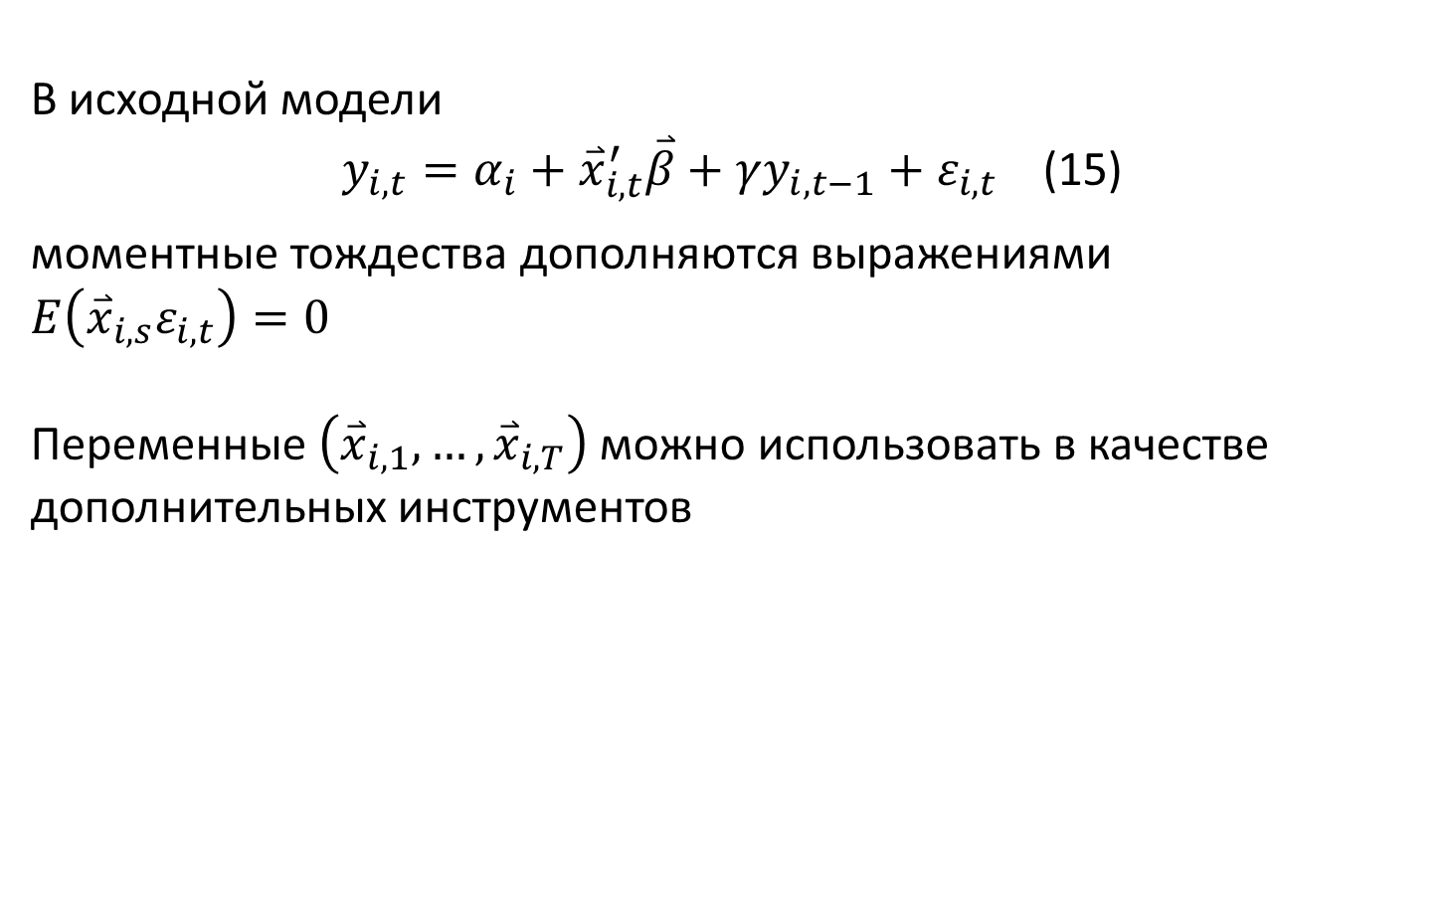
Модель с экзогенными регрессорами
В исходной модели
$y_{i,t}=α_{i}+{\overset{⃑}{x}}_{i,t}^{′}\overset{⃑}{β}+γy_{i,t−1}+ε_{i,t}$ (15)
моментные тождества дополняются выражениями
$E\left({\overset{⃑}{x}}_{i,s}ε_{i,t}\right)=0$
Переменные $\left({\overset{⃑}{x}}_{i,1},…,{\overset{⃑}{x}}_{i,T}\right)$ можно использовать в качестве дополнительных инструментов

Slide 24
Динамическая модель в R
# исходные данные
data(Cigar)
head(Cigar)
state year price pop pop16 cpi ndi sales pimin
1 1 63 28.6 3383 2236.5 30.6 1558.305 93.9 26.1
2 1 64 29.8 3431 2276.7 31.0 1684.073 95.4 27.5
3 1 65 29.8 3486 2327.5 31.5 1809.842 98.5 28.9
4 1 66 31.5 3524 2369.7 32.4 1915.160 96.4 29.5
5 1 67 31.6 3533 2393.7 33.4 2023.546 95.5 29.6
6 1 68 35.6 3522 2405.2 34.8 2202.486 88.4 32.0

Slide 25
Пример авторегрессионной модели
ar.model <- dynformula(log(sales)~log(price)+log(pop)+
log(pop16)+pimin, lag.form=list(1,0,0,0,0))
cigar.argmm <- pgmm(ar.model,data=Cigar,index=c("state","year"),
gmm.inst=~log(sales)+log(price)+log(pop)+
log(pop16)+ndi+log(pimin),
lag.gmm=c(2,10))
summary(cigar.argmm)
Coefficients
Estimate Std. Error z-value Pr(>|z|)
lag(log(sales), 1) 0.69701806 0.05576996 12.4981 < 2.2e-16 ***
log(price) -0.29907914 0.08060227 -3.7106 0.0002068 ***
log(pop) -0.61002852 0.16616390 -3.6712 0.0002414 ***
log(pop16) 0.42526936 0.16582209 2.5646 0.0103291 *
pimin -0.00155945 0.00071055 -2.1947 0.0281838 *
Sargan Test: chisq(1292) = 46 (p.value=1)
Autocorrelation test (1): normal = -4.945137 (p.value=3.8045e-07)
Autocorrelation test (2): normal = 2.219766 (p.value=0.013217)
Wald test for coefficients: chisq(5) = 234.1875 (p.value=< 2.22e-16)
Wald test for time dummies: chisq(28) = 844.3341 (p.value=< 2.22e-16)

Slide 26
Домашнее задание
Построить статическую и динамическую модели занятости в Великобритании
data(EmplUK)
Обосновать выбор вида модели, дать интерпретацию её коэффициентов

